Slide 1

Alessandro Volta

Slide 2
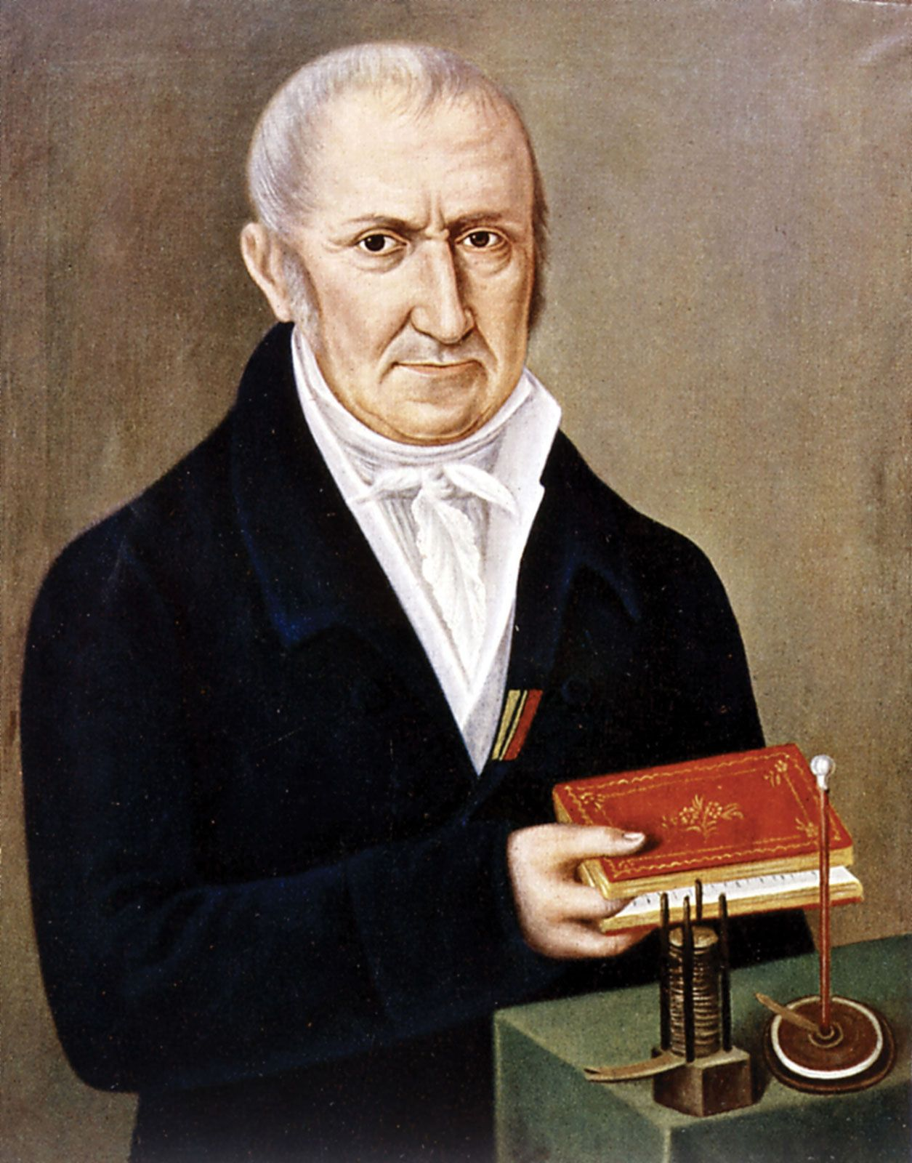
Informace
Dožil se vysokého věku 82 let
Narodil se v Itálii, kde také zemřel
Byl to fyzik, chemik, akademik
Největší objevy měl ve fyzice
Vyznával katolictví
Celé jméno Alessandro Guiseppe Antonio Anatasio

Slide 3
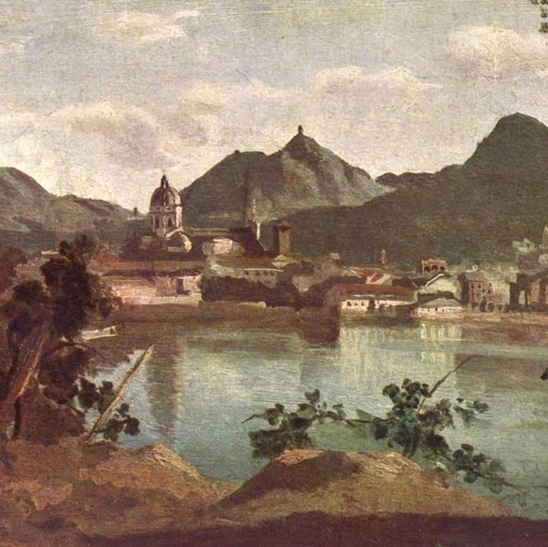
Život
Narodil se do šlechtické rodiny se šesti sourozenci
Nemluvil do sedmi let
Vystudoval jezuitskou kolej, potom začal studovat Královskou školu
V dospělosti se stal profesorem gymnázia v rodném městě

Slide 4
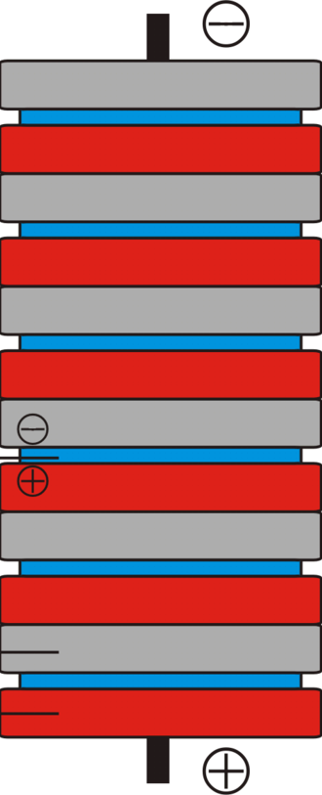
Vynálezy - první baterie
Objevení při pokusech se žabími stehýnky
Galvanický článek se pojmenoval podle Liugi Galvani
Mezi lety 1799 až 1800 sestrojil první baterii – Voltův sloup
Skládá se z měděných a zinkových plíšků, navlhčenou kůží s okyseleným roztokem
Ze začátku se myslelo že se jedná o živočišnou energii

Slide 5
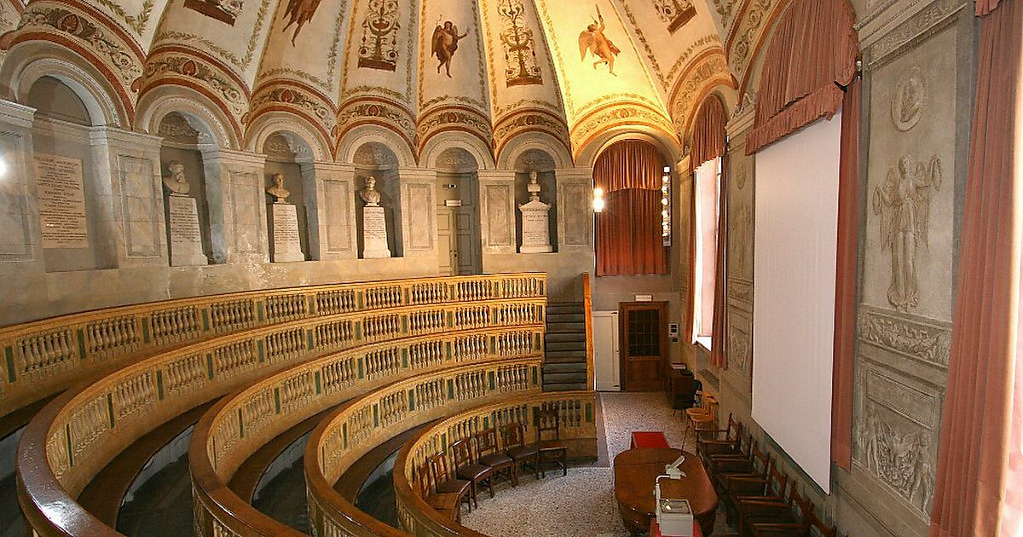
Život
V roce 1799 nastoupil jako učitel na univerzitu v Pavii
1800-1801 přednášel o svých pokusech před královskou společností
Napsal knihu “O přitažlivé síle ohně elektrického a jevech s tím souvisejících”
Oženil se, a měl 3 děti
Napoleon podporoval jeho pokusy a teorie

Slide 6
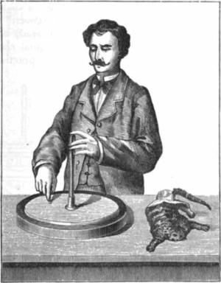
Ostatní vynálezy
Podle Alessandra je pojmenovaná jednotka Volt
Objevil Methan
Zdokonalil mnoho přístrojů, aby mu vyhovovaly při pokusech
Vynalezl třecí elektřinu
Zdokonalil kondenzátor
Vynalezl elektrofor, elektrometr
Notes:
Elektrofor: elektrostatický generátor

Slide 7
Citace
BEJEROVÁ, Jarmila. UŠETŘENO.CZ S.R.O.. Alessandro Volta: Jeho jméno nese jednotka elektrického napětí i kráter na Měsíci [online]. 16. února 2018 [cit. 11.1.2023]. Dostupný na WWW: https://www.elektrina.cz/alessandro-volta-zivotopis-zajimavosti
POSTRACH. WIKIPEDIA FOUNDATION A.S.. Alessandro Volta [online]. 6. 12. 2004 [cit. 11.1.2023]. Dostupný na WWW: https://cs.wikipedia.org/wiki/Alessandro_Volta
NEZNÁMÝ. Alessandro Volta [online]. [cit. 11.1.2023]. Dostupný na WWW: http://www.converter.cz/fyzici/volta.htm
NEZNÁMÝ. Alessandro Volta (1745-1827) [online]. [cit. 11.1.2023]. Dostupný na WWW: http://www.corrosion-doctors.org/Biographies/VoltaBio.htm
DILL, Mike. WIKIPEDIA FOUNDATION A.S.. Alessandro Volta [online]. 16 September 2001 [cit. 11.1.2023]. Dostupný na WWW: https://en.wikipedia.org/wiki/Alessandro_Volta
147.251.34.84. WIKIPEDIA FOUNDATION A.S.. Voltův sloup [online]. 25. 5. 2007 [cit. 11.1.2023]. Dostupný na WWW: https://cs.wikipedia.org/wiki/Voltův_sloup#/media/Soubor:Voltaic_pile_sk.png
NEZNÁMÝ. COMO HISTORY [online]. [cit. 11.1.2023]. Dostupný na WWW: https://lakecomotravel.com/como-history/
NEZNÁMÝ. University of Pavia [online]. [cit. 11.1.2023]. Dostupný na WWW: https://travel.sygic.com/en/poi/university-of-pavia-poi:8792417

